Slide 1
TALLA BAJA EN PEDIATRÍA
Andrés David Aranzazu Ceballos
Residente de pediatría
Medellín, 2021

Slide 2
TABLA DE CONTENIDOS
Como obtener parámetros auxológicos adecuados.
Patrón de crecimiento normal en niños.
Evaluación de curas de crecimiento.
Definición de talla baja.
Tipos de talla baja normal.
Talla baja patológica.
Diagnóstico y tratamiento.

Slide 3
INTRODUCCIÓN
El patrón de crecimiento es indicativo de la salud del niño.
La falla para el crecimiento puede ser el primer signo clínico de un problema subyacente de salud en el niño.
Varias enfermedades se presentan inicialmente solo con falla para crecer.

Slide 4
CRECIMIENTO NORMAL
El factor mas importante en la evaluación del crecimiento es la determinación de la velocidad de crecimiento.
La observación de un patrón de crecimiento cruzando percentiles, es el método más sencillo para identificar un patrón anormal del crecimiento.
Mediciones repetidas cada 4 a 6 meses, permiten determinar la velocidad de crecimiento.

Slide 5
DETERMINANTES DEL CRECIMIENTO NORMAL
Crecimiento prenatal
Función placentaria, nutrición materna, insulina, IGF.
Crecimiento posnatal
Nutrición, genética, hormona del crecimiento, hormonas tiroideas.
La velocidad del crecimiento linear declina progresivamente del nacimiento a los 3 años de edad.
Una velocidad de crecimiento anormal luego de los 3 años es patológica, ya que para esta edad el niño ha encontrado su percentil definitivo de crecimiento.

Slide 6
CRECIMIENTO DURANTE LA PUBERTAD
Los esteroides sexuales (testosterona y estrógenos) en sinergismo con la hormona del crecimiento y las hormonas tiroideas junto con la nutrición, inducen a celeración del crecimiento (estirón del crecimiento puberal).
Primer signo de pubertad en niñas: crecimiento de seno. En niños: aumento del volume testicular.
El estiron del crecimiento puberal en niñas ocurre 2 años más temprano que en los niños (Tanner lll en niñas vs Tanner lV en niños.
El pico de velocidad de crecimiento puberal es de 8.3cm/año en niñas y de 9.5cm/año en niños.

Slide 7
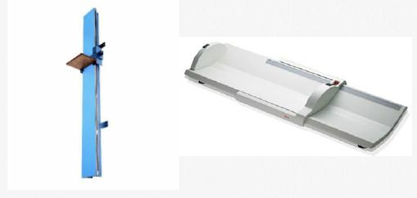
¿CÓMO TENER UNOS PARÁMETROS AUXOLÓGICOS?
TALLA
> 2 Años
< 2 Años

Slide 8
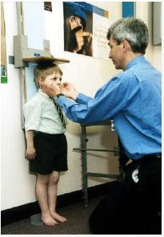
¿CÓMO TENER UNOS PARÁMETROS AUXOLÓGICOS?
TALLA
Paciente sin zapatos.
Cabeza en el plano de Frankfurt.
Pies, espalda y cabeza contra una superficie plana y firme.
Hombros relajados.

Slide 9
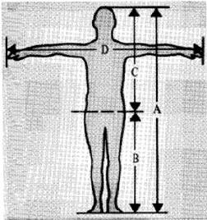
MEDICIÓN DE SEGMENTOS CORPORALES
A: Estatura.
B: Segmento inferior.
C: Segmento superior.
D: Brazada.

Slide 10
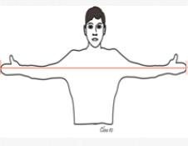
BRAZADA
Distancia entre las puntas de las falanges distales del dedo medio.
< 5 años – 1-2 cm menor que la estatura.
10 – 12 años – brazada = estatura.
Adultos: 2 cm mayor que la estatura.

Slide 11
PROPORCIÓN SEGMENTO SUPERIOR/INFERIOR
Segmento inferior (SI): Sínfisis de pubis al piso.
Segmento superior(SS): Estatura –SI.
Relación SS/SI:
1.7 al nacimiento.
Disminuye 0.1 por año de edad.
1 a los 7-10 años de edad.
Talla baja
Proporcionada: involucra tronco y extremidades.
Desproporcionada: involucra un segmento más que otro (acondroplasia).

Slide 12
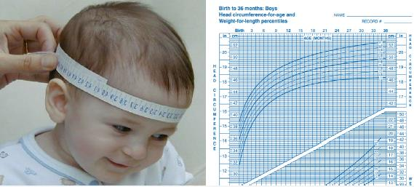
CIRCUNFERENCIA CRANEAL

Slide 13
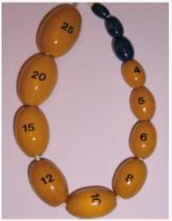
EVALUACIÓN DE LA PUBERTAD EN NIÑOS

Slide 14
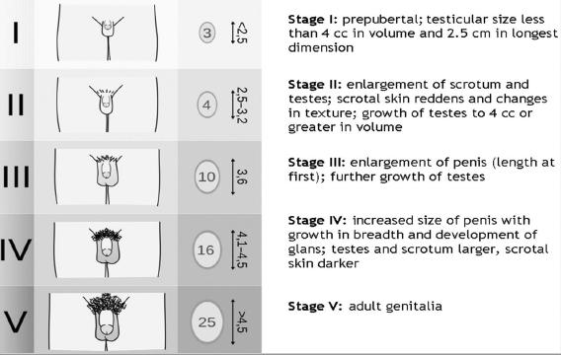
EVALUACIÓN DE LA PUBERTAD EN NIÑOS

Slide 15
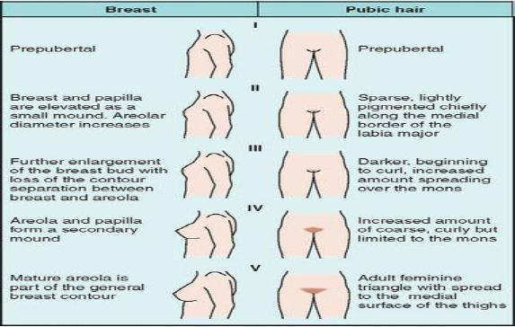
CLASIFICACIÓN TANNER NIÑAS

Slide 16
CURVAS DE CRECIMIENTO
Hay múltiples curvas de crecimiento, entre ellas las más populares: OMS y CDC.
Hay curvas específicas por país y también por síndromes genéticos.
Las curvas incluyen IMC, velocidad de crecimiento y peso/talla en lactantes.
La mayoría de las curvas son de corte seccional.

Slide 17
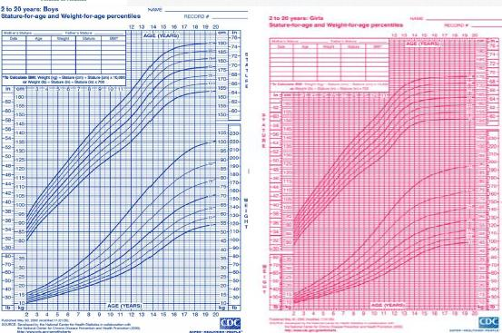
CURVAS DE CRECIMIENTO

Slide 18
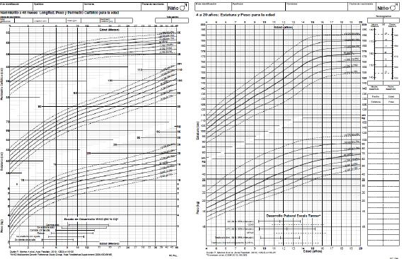
CURVAS DE CRECIMIENTO COLOMBIA

Slide 19
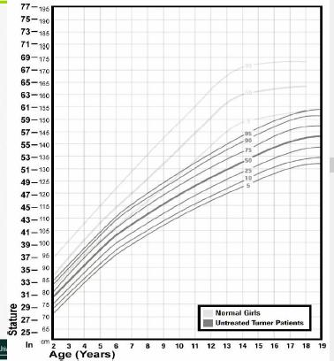
SÍNDROME DE TURNER

Slide 20
DEFINICIÓN DE TALLA BAJA
Estatura/Longitud: <p5
Estatura/Longitud: <2DS
Siempre analizar la estatura del niño en el contexto de su potencial genético, basado en la estatura de los padres.

Slide 21
VARIACIONES NORMALES DE TALLA BAJA
Talla baja genética o familiar
Caída en percentiles en los 3 primeros años de vida.
Subsecuentemente continúa en un percentil bajo pero apropiado al RGP.
Edad ósea normal (E/O = E/C).
Tempo de la pubertad, normal.
Historia familiar de talla baja.
Estatura final: baja, pero normal para el potencial genético.

Slide 22
VARIACIONES NORMALES DE TALLA BAJA
Retardo constitucional del crecimiento (RCC)
Caída en percentiles en los 3 primeros años de vida.
Continúa con una velocidad de crecimiento normal hasta la pubertad.
Edad ósea, retardada.
Tempo de la pubertad retardado.
Historia familiar of “maduradores tardíos”.
Estatura final: normal y acorde al potencial genético.

Slide 23
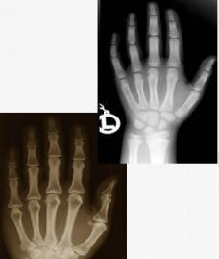
EDAD ÓSEA
Método para evaluar la maduración esquelética por medio del examen de la maduración epifisiaria de la mano y la muñeca.
*<1año: usar rodilla y/o tobillo.
Edad ósea retardada indica que la talla baja es potencialmente reversible. Más reserva de crecimiento.
Niño con talla baja y edad ósea no retardada, poca reserva de crecimiento.

Slide 24
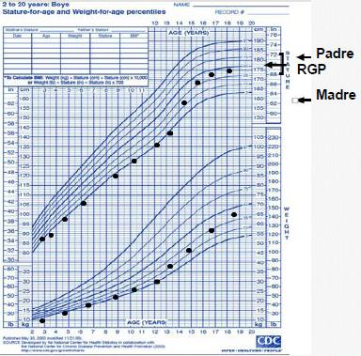
EJEMPLO

Slide 25
REMITIDOS PARA TALLA BAJA
37% causa patológica.
15% talla baja familiar.
15% retraso constitucional.
10% peso y talla normal.

Slide 26
CAUSAS PATOLÓGICAS DE TALLA BAJA
Peso bajo y talla baja:
Desnutrición.
Enfermedades crónicas.
Anomalías cromosómicas.
Peso elevado y talla baja:
Problemas hormonales:
Hipotiroidismo.
Síndrome de Cushing.
Deficiencia de hormona del crecimiento.
Hipoparatiroidismo.

Slide 27
DESNUTRICIÓN
Causa más común de falla para crecer en el mundo.
Hay retardo en la maduración esquelética y en el desarrollo puberal.
Con restauración de la nutrición hay reatrapamiento del crecimiento.
La estatura final adulta puede estar comprometido si la malnutrición ha sido crónica y severa.
Causas
Enfermedad celíaca.
Fibrosis quística del páncreas.
Enfermedad inflamatoria del intestino.
Temor a la obesidad (anorexia nervosa).

Slide 28
DESORDENES METABÓLICOS
Errores congénitos del metabolismo
Raquitismo hipofosfatémico.
Enfermedad renal (uremia, ATR, síndrome de Fanconi).
Cirrosis.

Slide 29
DESORDENES GENÉTICOS
Displasias esqueléticas (acondroplasia hipocondroplasia, etcétera).
Síndrome de Turner.
Síndrome de Prader–Willi.
Trisomía 21.
Síndrome de Russell Silver.
Síndrome de Noonan.
Buscar siempre la presencia de rasgos dismórficos en todo niño con talla baja.

Slide 30
SÍNDROME DE TURNER

Slide 31
DESORDENES ENDOCRINOS
Hipotiroidismo.
Síndrome de Cushing.
Hipopituitarismo/deficiencia de HC.
Diabetes mellitus mal controlada.
Pubertad precoz.
Pseudo-hipoparatiroidismo.
Deficiencia de IGF-I (enanismo tipo Larón).
Raquitismo.
Hiperplasia suprarrenal congénita.

Slide 32
DEFICIENCIA DE HORMONA DEL CRECIMIENTO
Talla baja.
Baja velocidad de crecimiento.
Facies Querúbica.
Retardo en la maduración esquelética.
IGF-1 e IGFBP-3: niveles bajos.
Pruebas de estimulo de secreción de HC, anormales.
Si se confirma deficiencia de HC, descartar deficiencia de otras hormonas pituitarias.

Slide 33
DEFICIENCIA DE HORMONA DEL CRECIMIENTO
Congénita
Asfixia perinatal.
Malformaciones del SNC (displasia septo-óptica).
Ictericia prolongada, hipoglicemia, falla para el medro.
RNM: Interrupción del tallo hipotálamo/hipofisiaria, glándula pituitaria hipoplásica, silla turca vacía.
Adquirida
Idiopática.
Usualmente deficiencia hipotalámica de GHRH.
Tumores (craneofaringioma, glioma, germinoma).
TEC.
Infección o irradiación del SNC.
Daño quirúrgico a la glándula pituitaria o el hipotálamo.

Slide 34
EXCESO DE GLUCOCORTICOIDES
Iatrogénico
Tratamiento con esteroides a dosis farmacológicas.
Producción endógena:
Adenoma adrenal.
Adenoma pituitario productor de ACTH.
Manifestaciones
Baja velocidad de crecimiento.
Retardo en la edad ósea.
Incremento en el peso e HTA.
Niños con obesidad exógena usualmente tienen incremento en la velocidad de crecimiento.

Slide 35
ABORDAJE DE LA TALLA BAJA
•Obtener varias mediciones auxológicas (mínimo 4 –6 meses de intervalo).
•Examen físico, revisión de sistemas e historia familiar ¡completos!
•Medición de los padres y el cálculo del RGP.
•Considerar edad ósea y exámenes de laboratorio.

Slide 36
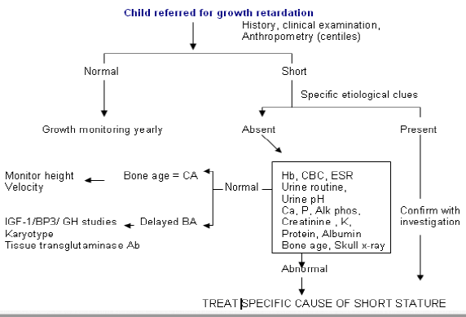
ABORDAJE DE LA TALLA BAJA

Slide 37
ABORDAJE DE LA TALLA BAJA
•Edad ósea.
•TSH –T4L.
•BUN –CR –U/A –Enzimas Hepáticas.
•Hemograma y Sedimentación.
•IGF I –IGFBP 3.
•Cariotipo en niñas.
Pruebas de estímulo para hormona del crecimiento deben ser ordenadas por endocrinólogo.

Slide 38
INDICACIONES PARA TRATAMIENTO CON HORMONA DEL CRECIMIENTO
Deficiencia de hormona del crecimiento.
Síndrome de Turner.
Síndrome de PraderWilli.
Síndrome de Noonan.
Síndrome de Russell Silver.
Falla renal crónica.
RCIU que no han alcanzado el percentil 5 para la edad de 2 años.
Talla baja idiopática.
No hay indicación para su uso en la talla baja genética ni en retardo del crecimiento constitucional.

Slide 39
TRATAMIENTO CON HORMONA
DEL CRECIMIENTO
Dosis:0.18-0,3mg/kg/semana.
Mantener la IGF-I 1SD por encima del promedio.
Pruebas de función tiroidea anuales.
Efectos secundarios incluyen: incremento de escoliosis, deslizamiento de la cabeza epifisiaria, pseudotumor cerebri, resistencia a la insulina.
La terapia se suspende cuando hay fusión de las placas de cartílago epifisiario.

Slide 40
MUCHAS GRACIAS
@zazu_pediatría

